Slide 1
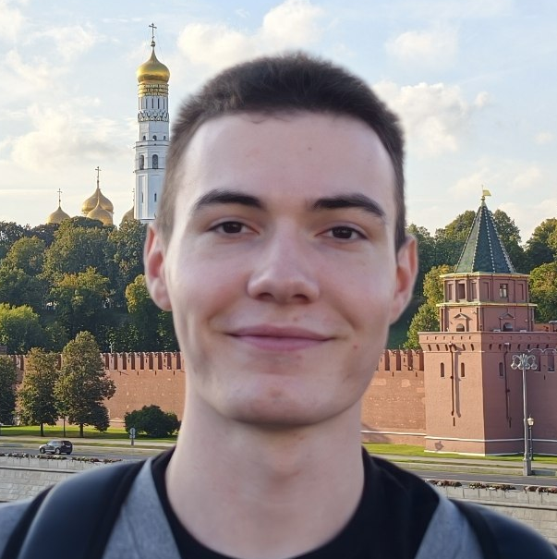
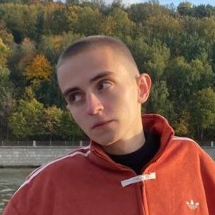
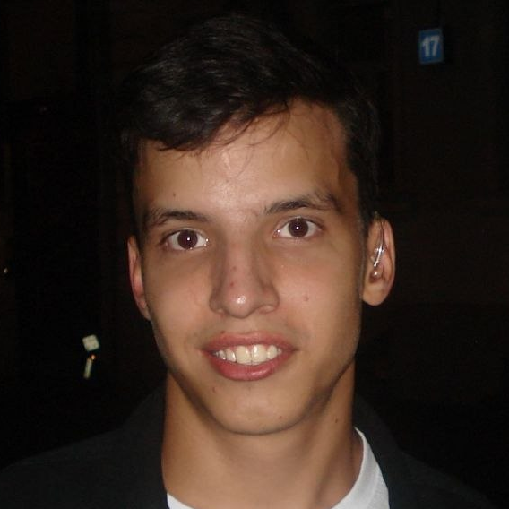
ХАКАТОН НИЯУ МИФИ 2026
ФОТОНИКА И ИНФОРМАЦИОННАЯ ОПТИКА
Четыре изображения
на разных глубинах
из одной фазовой маски
AI Photonica / Нейросетевой синтез ДОЭ
Команда проекта
Ратмир
Арсений
Данил
Notes:
ДОЭ означает «дифракционный оптический элемент». Название решения взято из репозитория.
Источники
Задание «Хакатон_задача_q2.docx» и материалы «AI фотоника.pdf», лаборатория «Фотоника и информационная оптика», кафедра № 37, НИЯУ МИФИ, 2026.
AI Photonica, README.md, docs/physics.md.

Slide 2

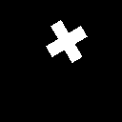
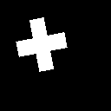

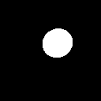
ХАКАТОН НИЯУ МИФИ 2026
A I P H O T O N I C A
Одна маска для четырёх плоскостей
532 нм
10 мкм
Четыре входных изображения
Каждой цели соответствует своё расстояние от ДОЭ
Длина волны лазера
Шаг пикселя ПВМС
Формат файлов
128×128 пикселей, 8 бит, один канал.
24,1 мм
25,3 мм
26,5 мм
27,7 мм
Кодирование фазы
На выходе
0 соответствует −π, 255 соответствует +π.
В реконструкциях сохраняем амплитуду
Фазовый PNG, четыре PNG восстановления
комплексного поля.
и метрики PCC и SSIM для каждой плоскости.
AI Photonica / НИЯУ МИФИ
2/10
Notes:
ПВМС — пространственно-временной модулятор света. Четыре цели на слайде взяты из геометрического демо.
Источники
Задание «Хакатон_задача_q2.docx» и материалы «AI фотоника.pdf», лаборатория «Фотоника и информационная оптика», кафедра № 37, НИЯУ МИФИ, 2026.
experiments/example/metrics.json и выходные PNG. Цели из runs/demo-teachers-global-v2/demo-0/. Соответствие целям проверено по PCC всех четырёх PNG.

Slide 3
ХАКАТОН НИЯУ МИФИ 2026
A I P H O T O N I C A
Вариант Neural с Residual Fourier U-Net
01
02
03
Начальная фаза
Четыре поля
Поправка фазы
Переносим поля от четырёх целей
Оператор Френеля рассчитывает
U-Net получает цели и невязки
обратно и получаем общую фазу.
комплексное поле на каждой
комплексного поля, затем вносит
из четырёх плоскостей.
поправку к фазе.
Обучение через распространение
Проверка экспортированной фазы
Сравниваем амплитуды с целями по MSE, PCC и SSIM.
Квантуем фазу до 256 уровней и заново
Градиент проходит через оператор Френеля.
считаем реконструкции из фазового PNG.
AI Photonica / НИЯУ МИФИ
3/10
Notes:
У проекта несколько архитектур. На этом слайде описан Residual Fourier U-Net, который локальный API и CLI используют по умолчанию. В сравнении методов на слайде 5 использовалась Projection v2.
Источники
AI Photonica, README.md, docs/physics.md.
backend/src/doe/models/residual_fourier.py, backend/src/doe/loss.py.

Slide 4
ХАКАТОН НИЯУ МИФИ 2026
A I P H O T O N I C A
Carrier U-Net в веб-демо
Один проход от четырёх целей до фазового PNG
484 197 параметров
Входные данные
U-Net
Физический блок
Карта фазы
→
→
→
4 целевых амплитуды
Каналы 16, 32, 64, 128
9 слоёв проекции
1 ДОЭ, 128×128
+ 8 фазовых каналов
Сквозные связи
Френеля
256 уровней фазы
U-Net предсказывает амплитуду и фазу полей. Блок Френеля сводит их к одной фазовой маске.
Данные для дообучения
Оптимизация и валидация
50% — квартеты естественных изображений.
Расширили готовую сеть с 6 до 9 проекций.
25% — примеры из прежней широкой выборки.
Два этапа до 6 и 12 эпох. AdamW, батч 16.
25% — новые квартеты портретов.
Потери учитывают PCC, SSIM, ошибку амплитуды
и засветку. Веса выбрали на 407 квартетах.
AI Photonica / НИЯУ МИФИ
4/10
Notes:
В Docker Compose по умолчанию используется doe-carrier-study-v1.pt. Входные фазовые каналы — синус и косинус фиксированного кода для каждой плоскости. U-Net даёт четыре поправки фазы и четыре поправки амплитуды. Поля обратно распространяются и суммируются на плоскости ДОЭ, затем девять проекционных слоёв уточняют общую фазу. При дообучении стартовали с рабочей шестислойной модели, добавили три слоя копированием последней проекции. Первый этап — до 6 эпох, LR 0,0002, выбрана эпоха 3. Второй этап — до 12 эпох, LR 0,00005, выбрана эпоха 9. В функции потерь используется глобальный и оконный SSIM 7×7, а также повышенный вклад слабых плоскостей.
Источники
compose.yaml; docs/carrier-compose.md; backend/src/doe/models/unet.py; dffa3f5:docs/carrier-study-v1.md.

Slide 5
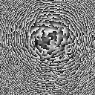
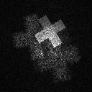
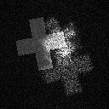
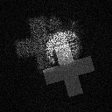

ХАКАТОН НИЯУ МИФИ 2026
A I P H O T O N I C A
Реконструкции из одной фазовой карты
Численный пример Hybrid, 20 шагов уточнения
Фаза ДОЭ
24,1 мм
25,3 мм
26,5 мм
27,7 мм
128×128
8 бит
Цель
Восстановление
0,625
0,411
Средний PCC
Средний SSIM
Расстояния отсчитываются от плоскости ДОЭ.
AI Photonica / НИЯУ МИФИ
5/10
Notes:
Все четыре восстановления рассчитаны из показанной карты фазы. PCC — корреляция Пирсона, SSIM — индекс структурного сходства.
Источники
experiments/example/metrics.json и выходные PNG. Цели из runs/demo-teachers-global-v2/demo-0/. Соответствие целям проверено по PCC всех четырёх PNG.

Slide 6
ХАКАТОН НИЯУ МИФИ 2026
A I P H O T O N I C A
Сравнение Classical, Neural и Hybrid
32 отложенных набора, 128 плоскостей, одна видеокарта
МЕТОД | ШАГИ ADAM | СР. PCC | СР. SSIM | МЕДИАНА, МС
Classical | 20 | 0,4428 | 0,0350 | 150,3
Classical | 200 | 0,6383 | 0,2141 | 1 476,2
Neural | 0 | 0,6280 | 0,0652 | 10,2
Hybrid | 20 | 0,6214 | 0,2517 | 162,6
.
≈145×
Neural быстрее Classical с 200 шагами. Средний PCC близок,
а SSIM выше у Classical. Hybrid дал самый высокий SSIM в этом прогоне.
AI Photonica / НИЯУ МИФИ
6/10
Notes:
Classical начинает со случайной фазы и оптимизирует её Adam. Neural выполняет один проход сети. Hybrid запускает Adam от фазы Neural. Время и метрики относятся к указанному прогону с Projection v2, а не к чекпойнту по умолчанию.
Источники
docs/results.md, experiments/comparison/comparison.json. Модель Projection v2, checkpoint artifacts/doe-unet.pt.

Slide 7
ХАКАТОН НИЯУ МИФИ 2026
A I P H O T O N I C A
Уточнение фазы уменьшает засветку
Средние метрики на 12 плоскостях
Мощность в фоне
45,9%
Исходный результат Neural
32,8%
После уточнения с усиленным
штрафом за засветку
SSIM вырос с 0,061 до 0,519,
а PCC снизился с 0,635 до 0,593.
Все варианты уточнения используют 60 шагов Adam.
AI Photonica / НИЯУ МИФИ
7/10
Notes:
Сравнивались исходная фаза Neural и варианты отдельного инструмента doe.refine. Параметры уточнения подбирались на тех же трёх наборах. «Усиленное» означает усиленные маски фона и областей силуэтов.
Источники
docs/refinement.md, experiments/refinement/comparison.json. 3 набора и 12 плоскостей, 60 шагов Adam для вариантов уточнения.

Slide 8
ХАКАТОН НИЯУ МИФИ 2026
A I P H O T O N I C A
Веб-интерфейс синтеза и сравнения
01
02
03
04
Загрузка
Синтез
Сравнение
Экспорт
Четыре PNG в порядке
Neural за один проход,
Цель рядом с результатом,
Фазовый PNG или ZIP
возрастания расстояния
Classical с нуля или
PCC и SSIM по каждой
с целями, восстановлением
или встроенный набор.
Hybrid с уточнением.
плоскости, время синтеза.
и метриками.
Веб и API
Запуск на компьютере
React для работы с результатами.
Docker Compose запускает интерфейс и API.
FastAPI для синтеза и интеграции.
Веса входят в образ, расчёт выполняется на CPU.
AI Photonica / НИЯУ МИФИ
8/10
Notes:
Сравнение методов доступно в той же рабочей области. Архив сохраняется как photonica-results.zip.
Источники
AI Photonica, README.md, docs/physics.md.
frontend/src/components/ResultsView.tsx, frontend/src/export.ts, compose.yaml.

Slide 9
ХАКАТОН НИЯУ МИФИ 2026
A I P H O T O N I C A
Границы проверки и следующие тесты
ЧТО ПРОВЕРЯЕМ | ЧТО УЖЕ ИЗВЕСТНО | СЛЕДУЮЩАЯ ПРОВЕРКА
Реальный модулятор | Реконструкции получены численно. | Измерить четыре плоскости на стенде.
Новые изображения | Качество зависит от типа целей. | Проверить на отдельном наборе целей.
Перекрёстная засветка | Свет попадает в тёмные области целей. | Измерить мощность в фоне и в контурах.
Качество по плоскостям | Средние метрики могут скрыть слабую плоскость. | Сравнить минимальные PCC и SSIM.
Численный оператор сверили с прямым дискретным интегралом Френеля.
AI Photonica / НИЯУ МИФИ
9/10
Notes:
Здесь перечислены ограничения текущих проверок и предлагаемые измерения для следующего этапа. Оптическая эффективность, аберрации и освещение реального лазера требуют эксперимента.
Источники
AI Photonica, README.md, docs/physics.md.
docs/refinement.md, docs/multiplane-study.md.

Slide 10
ХАКАТОН НИЯУ МИФИ 2026
A I P H O T O N I C A
Синтез ДОЭ и проверка результата
4 целевых PNG / 1 фазовый ДОЭ / 4 реконструкции
Быстрый расчёт
Уточнение фазы
Следующий этап
Neural строит фазу за один проход.
Hybrid запускает Adam от результата Neural.
Реконструкции показывают, что получится
В демо можно сопоставить качество
Загрузить фазовый PNG на
на каждой плоскости после квантования.
восстановления и время расчёта.
модулятор и сопоставить
снимки четырёх плоскостей
с расчётом Френеля.
Команда проекта
Ратмир
Арсений
Данил
AI Photonica / НИЯУ МИФИ
10/10
Notes:
Для демонстрации можно загрузить четыре цели, запустить Neural и Hybrid и скачать архив результата.
Источники
Задание «Хакатон_задача_q2.docx» и материалы «AI фотоника.pdf», лаборатория «Фотоника и информационная оптика», кафедра № 37, НИЯУ МИФИ, 2026.
AI Photonica, README.md, docs/physics.md.

